Slide 1
Marie currie

Slide 2
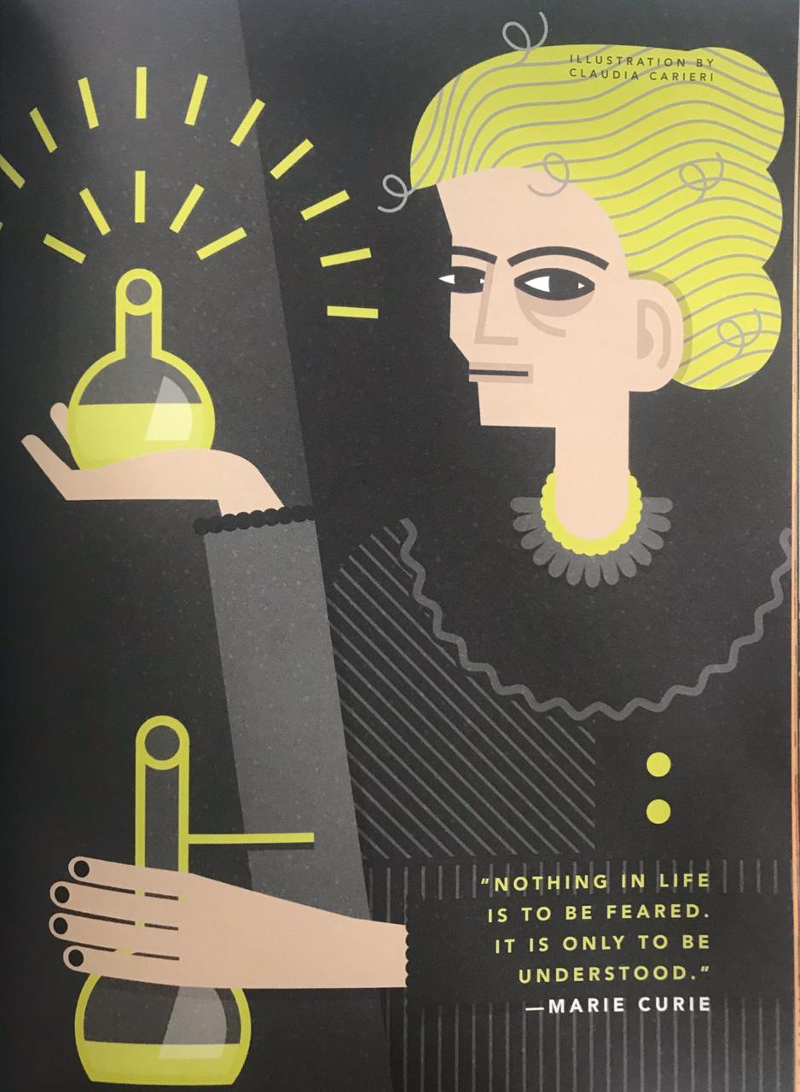
turma: 3° alimentos,vespertino. disciplina: inglês i doscente: cristiane dde brito cruz discentes: ana clara, lorena, midiã e yasmin letícia.

Slide 3
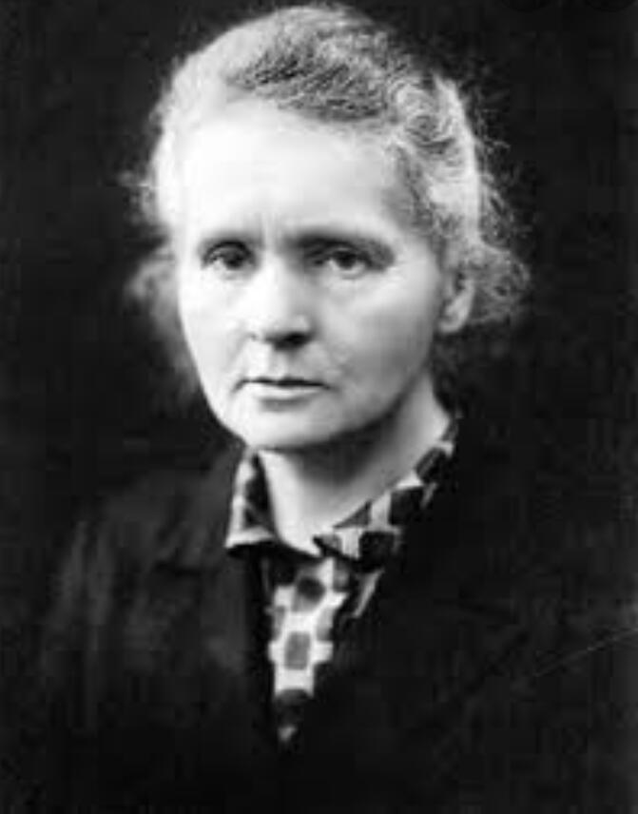
Marie currie
Name:Marie Slodowska Curie
Birth: November 7th, 1867.
Country: Varsóvia, Polônia
Age: 66 years old Profession/Occupation: Scientist Marital status: Married
Children's: two
Favorite color; Blue
Leisure time: read, to study
Mood: would be
Pets: none

Slide 4
Curiosidades Responsável por descrever os elementos químicos Polônio e o Rádio primeira mulher a ganhar um Prêmio Nobel — Física (1903) e Química (1911). Ao se mudar para França trocou seu nome, de Maria para Marie. Responsável por descrever os elementos químicos Polônio e o Rádio e primeira mulher a ganhar um Prêmio Nobel — Física (1903) e Química (1911). Os cadernos dela (ainda) são super radioativos.

Slide 5
Palavras desconhecidas strict: rigoroso/rigorosa Together:Juntas/ Juntos clothing: ROUPAS analyze:analisar Powerful: Poderosa/ PODEROSO

Slide 6
She has notebooks and instruments radiactive; (Ela tem cadernos e instrumentos radiativos;) Marie and her sister are students of the secret school, but are tired of hiding (MARIE E SUA IRMÃ SÃO ESTUDANTES DA ESCOLA SECRETA, MAS ESTÃO CANSADAS DE SE ESCONDER)

